Slide 1

LES COLONS DE CATANE
CHEVROTON Alex
DEMESY Michaël
DE VITA Hugo
FILIPPI Adrien
HAFFNER Yoann
Janvier 2017
DUT Informatique
IUT Belfort-Montbéliard

Slide 2
PRINCIPE DU JEU
Principe général : développer sa colonie afin d’atteindre 12 points de victoires avant son adversaire.
Jeu de cartes : cartes fondation, actions, développement, etc. (120 au total)
9 cartes/joueur au départ sur le plateau + 3 cartes en main
Deux dés : dés de production et dé événements
Deux jetons : chevalier et moulin
5 tas avec des cartes développement et action
Certaines cartes rapportent 1 ou 2 point(s) de victoire
Ressources limitées
Alex CHEVROTON Michaël DEMESY Janvier 2017
Hugo DE VITA Adrien FILIPPI Yoann HAFFNER DUT Informatique – IUT-BM
2

Slide 3
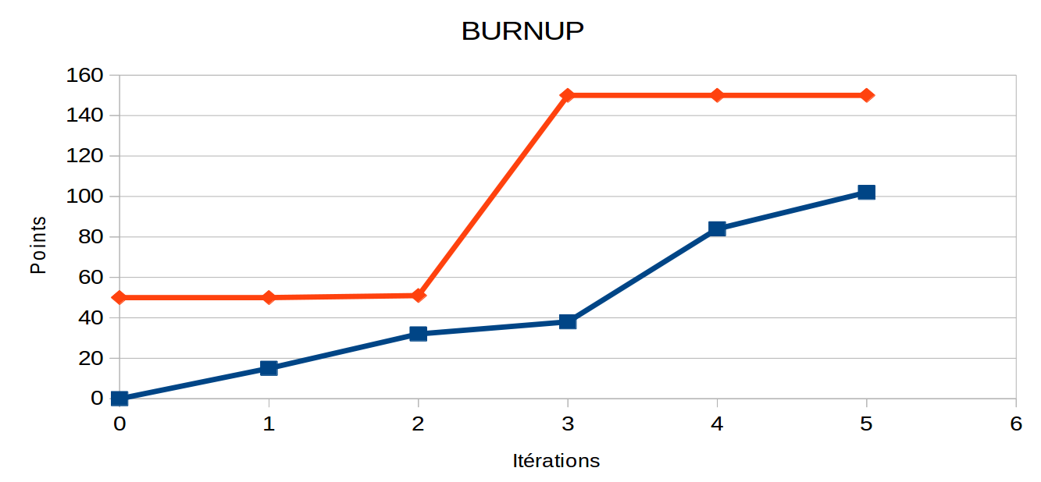
BURNUP
Alex CHEVROTON Michaël DEMESY Janvier 2017
Hugo DE VITA Adrien FILIPPI Yoann HAFFNER DUT Informatique – IUT-BM
3

